Slide 1
LAS DIRECTIVAS EN LA FUTURA LEY DE CONTRATOS INNOVACIÓN
Las nuevas Directivas, tras definir el concepto de «Innovación» aplicado a la contratación pública (apartado 22 del artículo 2 de la Directiva de Contratación Pública 2014/24 y en el 13 del artículo 5 de la Directiva de concesiones 2014/23), prevén instrumentos para impulsar la innovación en la contratación pública:
“alentar a los poderes adjudicadores a que permitan variantes con la mayor frecuencia posible”; que “las especificaciones técnicas” hagan posible “presentar ofertas que reflejen la diversidad de las soluciones técnicas” (cdo. 74);
“los contratos deben adjudicarse únicamente basándose en la mejor relación calidad/precio, que es la más indicada para comparar las ofertas de soluciones innovadoras”; (art 67) o las “consultas preliminares al mercado” para preparar la contratación (art. 40)

Slide 2
INNOVACIÓN
Se crea un procedimiento de contratación específico para el desarrollo de productos, servicios u obras innovadores y la adquisición ulterior de los suministros y servicios u obras resultantes, la «asociación para la innovación».
Se trata de un procedimiento de licitación con negociación que sólo admite a los candidatos invitados seleccionados con criterios relativos a la capacidad en los ámbitos de la investigación y del desarrollo y la elaboración y aplicación de soluciones innovadoras, que puede tener más de un “adjudicatario” que serán seleccionados únicamente con arreglo al criterio de la mejor relación calidad-precio (art. 31).

Slide 3
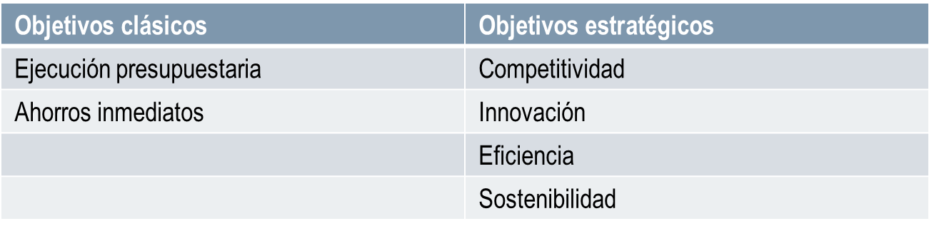
LA CONTRATACIÓN PÚBLICA. EVOLUCIÓN

Slide 4
INFLUENCIA DE LAS DIRECTIVAS EN LA CP
1) Amplía los procedimientos de adjudicación.
2) Flexibiliza los ya existentes, para incrementar el margen de elección de los poderes adjudicadores.
3) Introduce el concepto de coste: del ciclo de vida, así como el de externalidades del proceso de producción.
4) Reduce los requisitos que imponen los poderes adjudicadores a los operadores económicos para demostrar su admisibilidad en un determinado procedimiento de licitación mediante la aclaración y el fomento del uso de las declaraciones responsables y las certificaciones electrónicas;
5) Refuerza las herramientas que utilizan medios electrónicos de comunicación y amplía notablemente las disposiciones en materia de contratación electrónica

Slide 5
6) Mejora los sistemas e instrumentos para racionalizar las adquisiciones de bienes y servicios, y refuerza los instrumentos de agregación de la demanda.
7) Regula las consultas preliminares de mercado en tanto que instrumento de especial utilidad para que los poderes adjudicadores preparen sus contrataciones e informen a los operadores económicos acerca de sus planes y sus requisitos de contratación.
8) Contempla la obligación de que los Estados miembros creen o designen un organismo nacional de supervisión, con vistas a implantar un control más sistemático del cumplimiento de las normas de la UE por parte de los poderes adjudicadores.
9)Se implementa un nuevo sistema: La asociación para la innovación (art. 31)

Slide 6
NUEVOS PROCEDIMIENTOS PARA INNOVAR
Asociación para la innovación
La negociación.
Diálogo competitivo con redefinición de ofertas cuando haya innovación o falta de claridad de espeificaciones técnicas.

Slide 7
¿ CÓMO SE TIENE QUE INNOVAR?
Comenzar pronto.
Estudiar y conocer el mercado
Gestionar los riesgos «riesgo y ventura»
Utilización de procedimientos flexibles.
No prescribir en exceso: Prescripciones técnicas funcionales y variantes.
Estrategia de propiedad intelectual
El contrato eje vertebrador.

Slide 8
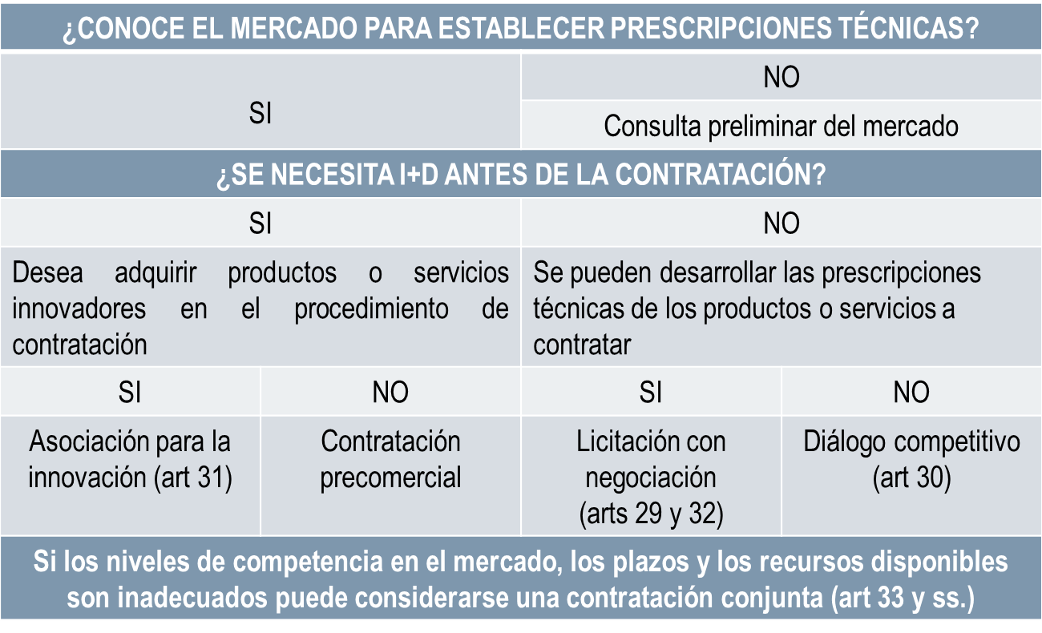
¿ CÓMO ELEGIMOS EL PROCEDIMIENTO?

Slide 9
INNOVACIÓN: FASE PREPARACIÓN
Determinación del objeto de los contratos a la vista de las innovaciones más actuales para las prestaciones que lo integran, previa consultas al mercado.
Definiciones abiertas y funcionales del objeto de los contratos y previsión expresa de mejoras o variantes con innovaciones.
Licitación de lotes independientes para las prestaciones de alto contenido tecnológico.
Recurso a la iniciativa privada en la definición del objeto de contratos innovadores cuando no se disponga de personal con la cualificación necesaria en función del objeto del contrato.
Información adicional sobre la financiación de los proyectos innovadores que sean susceptible de ello.
Regulación específica de los aspectos relacionados con la propiedad intelectual e industrial.

Slide 10
LICITACIÓN-ADJUDICACIÓN
Requisitos de solvencia relacionados con la capacidad de investigación de las empresas.
Criterios de adjudicación que valoren los aspectos de innovación de las ofertas.
Valoración específica de las mejoras o variantes de componentes de innovación.
Negociación de aspectos de innovación de la ofertas cuando se utilice este procedimiento.
Ampliación de los plazos de presentación de ofertas en los contratos susceptibles de incorporar innovaciones tecnológicas.
Sometimiento a prueba por parte de la Mesa de las ofertas que no se ajusten exactamente a las exigencias técnicas del objeto de los contratos pero ofrezcan soluciones más eficientes a las necesidades que se pretende cubrir con el contrato.

Slide 11
EJECUCIÓN
Inclusión de una «cláusula de progreso» en los contratos de larga duración (Cdo 110, art 72).
Previsión expresa de modificaciones contractuales para incorporar innovaciones tecnológicas en la ejecución delos contratos. (Cdo 110, art 72)
Regulación en los pliegos de los derechos de uso y modificación los nuevos bienes y tecnologías desarrolladas.
Establecimiento de los derechos de explotación de tecnologías desarrolladas durante la ejecución de los contratos con posterioridad a la resolución de éstos.
Seguimiento específico de los aspectos de innovación de la ejecución de los contratos que incorporen componentes de innovación.

